Slide 1
Проект Локация
Усадьба
"Семеновское-Отрада"

Slide 2
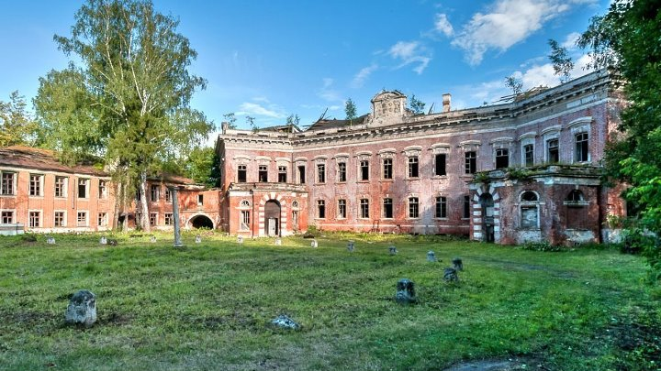
Историческая справка
Семёновское-Отрада — историческая усадьба графов Орловых на берегу реки Лопасни в селе Семёновское, Ступинского района Московской области. Один из крупнейших подмосковных усадебных комплексов, сохранивший свой облик, сформированный в XVIII—XIX веках. Господский дом екатерининского времени заброшен и стоит в руинах.
Основал Отраду граф В. Г. Орлов. Земли в Хатунской волости Серпуховского уезда были пожалованы А. Г. Орлову в 1773 году, часть их он передал младшему брату, который вышел в отставку в 1774 году и поселившись в Семёновском, занялся строительством усадьбы. Сооружения усадебного ансамбля, по замыслу его хозяина, должны были напоминать поместье английского лорда.
Усадьбу, расположенную у подножия холма, окружал пейзажный парк, в котором разводили соловьёв, ручных лосей, косуль и оленей (впоследствии, из-за дороговизны их содержания, олени были проданы), украшенный садовой скульптурой, гротами, беседками и павильонами. Рядом с домом среди многочисленных клумб был устроен фонтан.
В 1777 году было получено разрешение на строительство церкви Николая Чудотворца с Владимирским приделом.

Slide 3
01
3D-Отдел
Шварев Д., Петренко Д., Власов М., Беляев В.

Slide 4
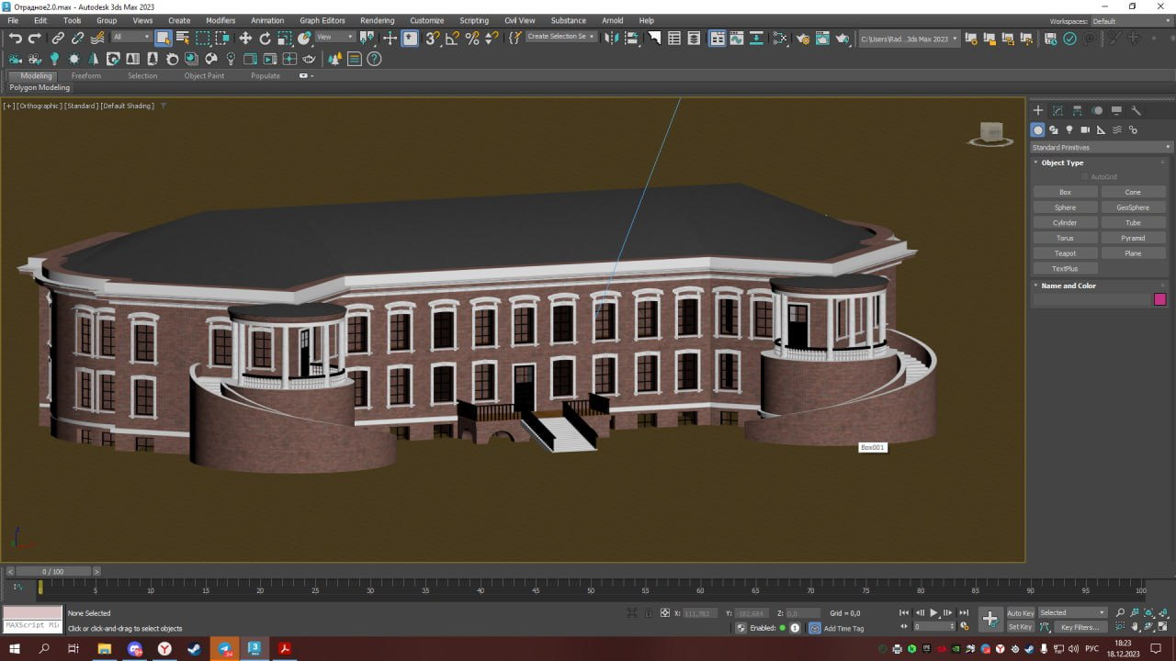
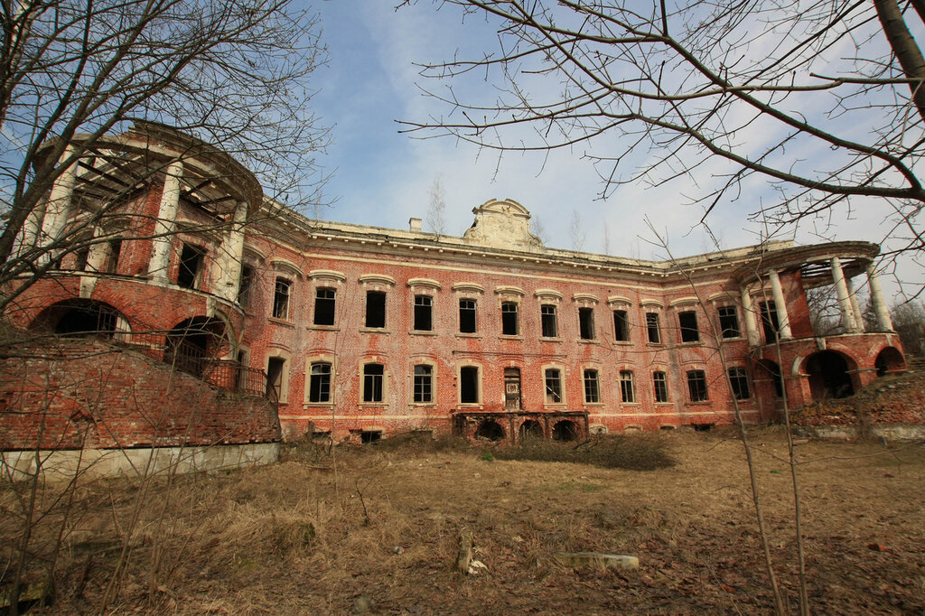
Создание 3D модели главного здания усадьбы
Шваревым Д. было создано главное здание усадьбы “Семеновское-отрада”,
модель
Реальная

Slide 5
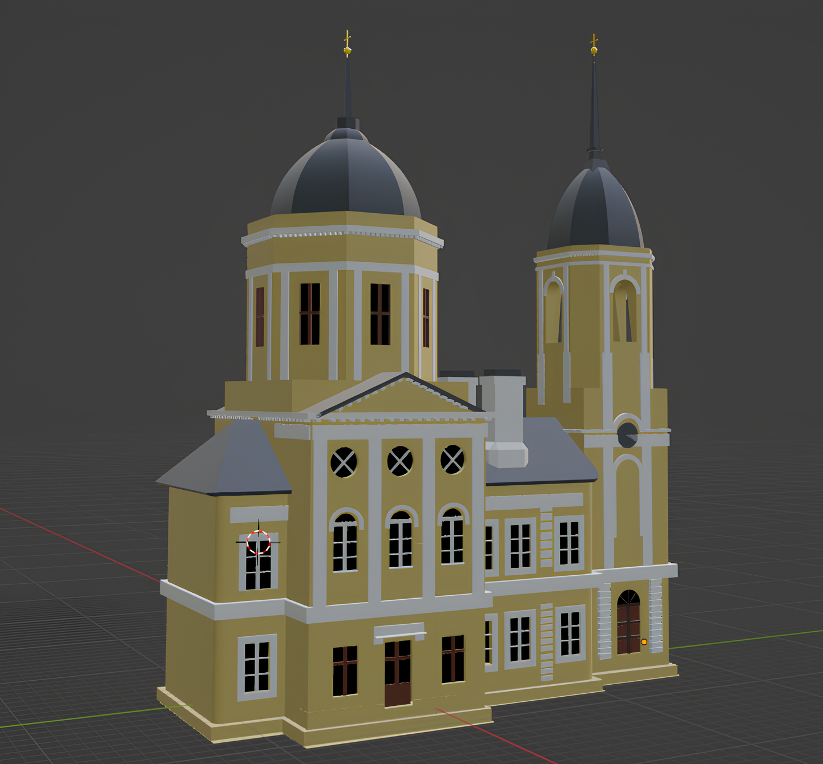
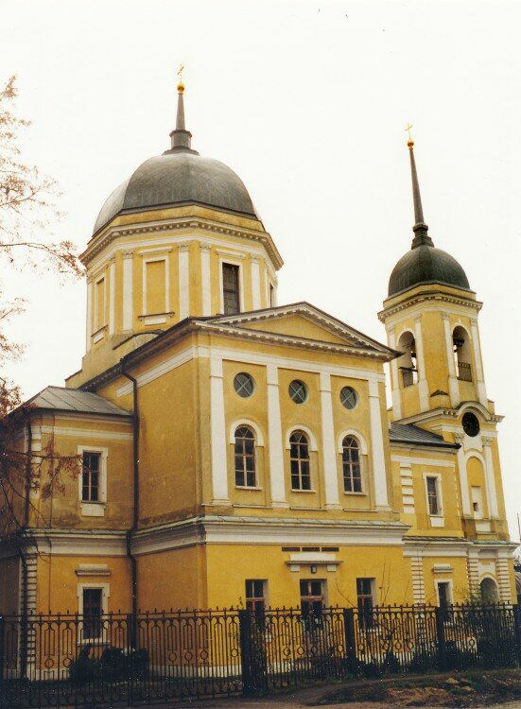
Создание 3D модели церкви
Власов М. смоделировал церковь при усадьбе “Семеновское-отрада”
модель
Реальная

Slide 6
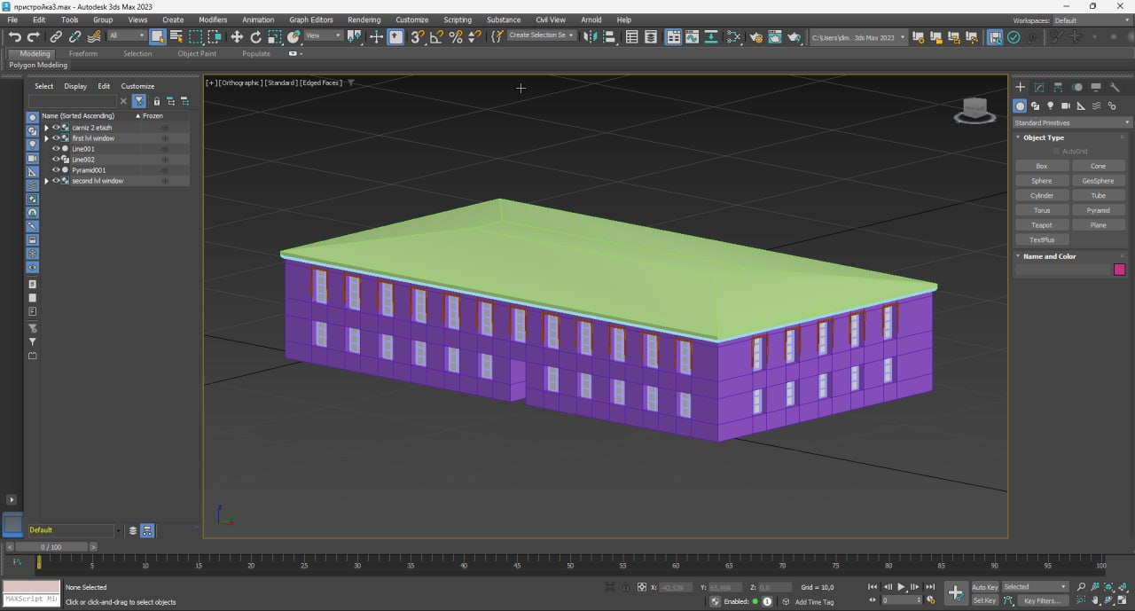
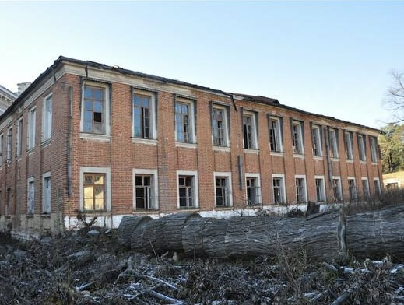
Создание 3D модели пристройки усадьбы
Петренко Д. создал пристройку усадьбы “Семеновское-отрада”,
модель
Реальная

Slide 7
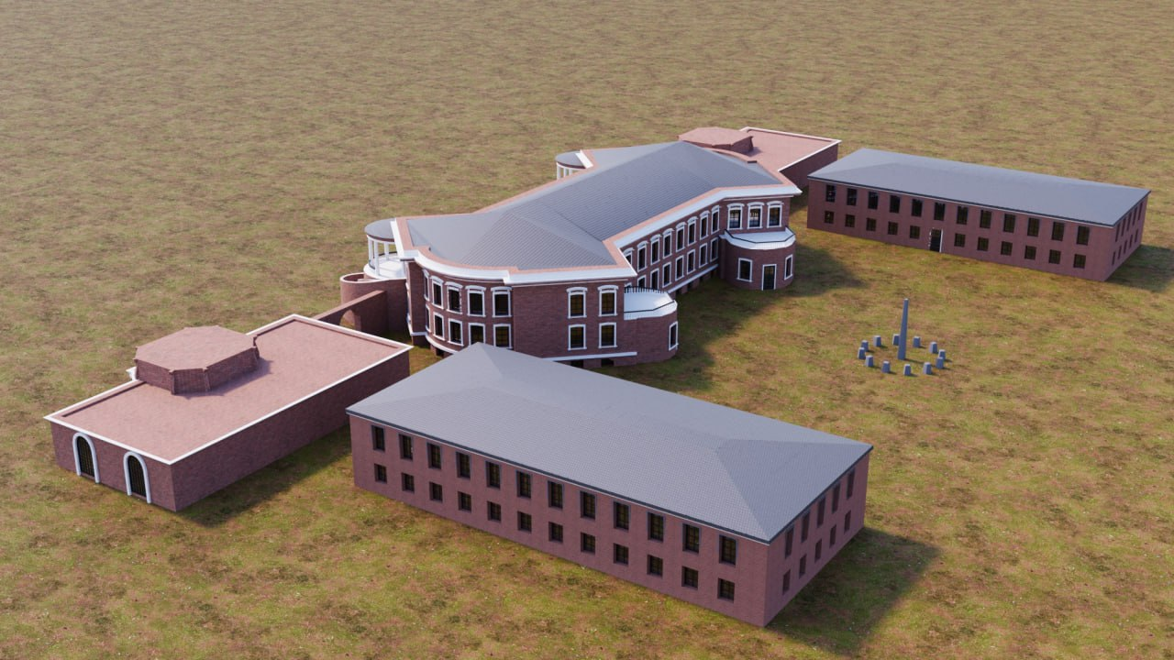
Создание 3D модели
Итоговая модель усадьбы.

Slide 8
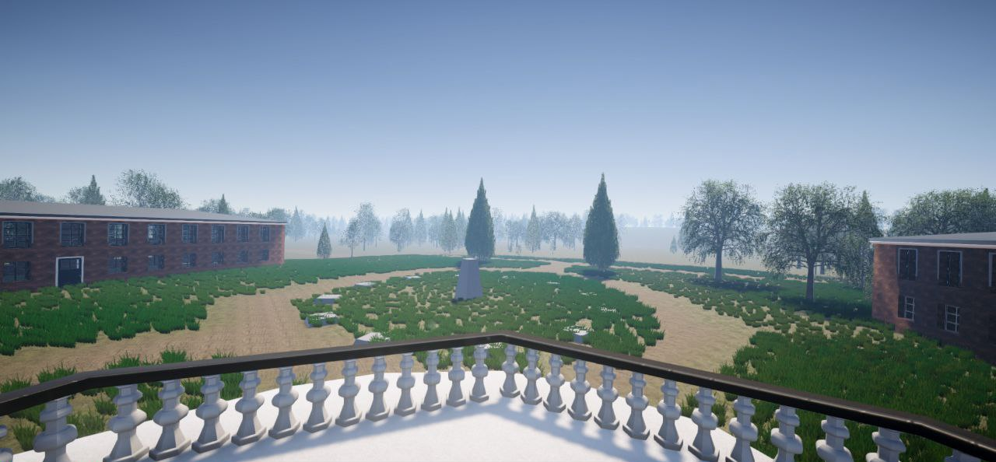
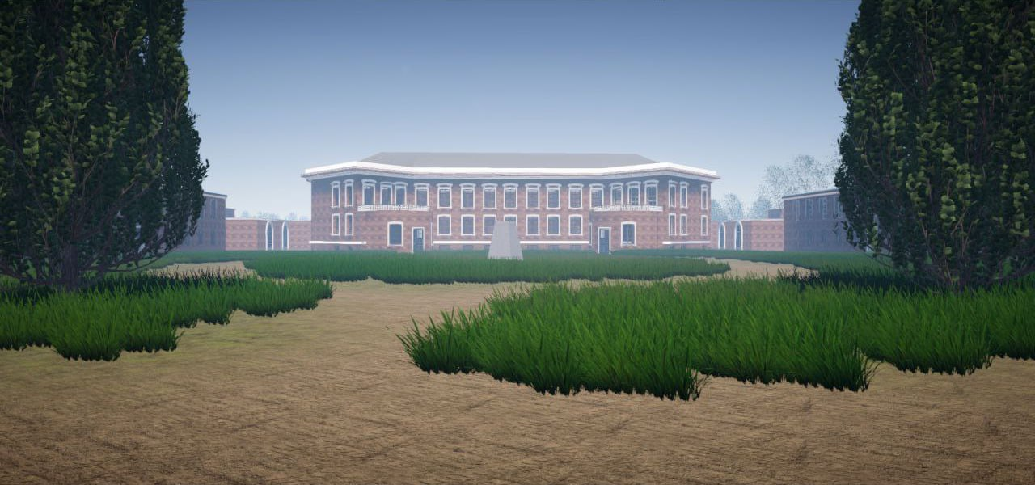
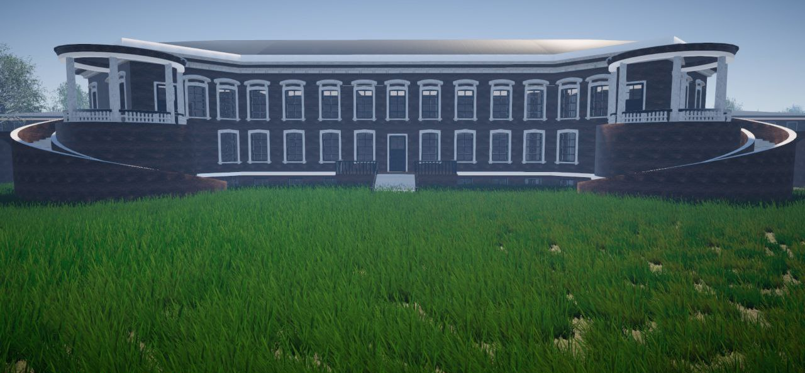
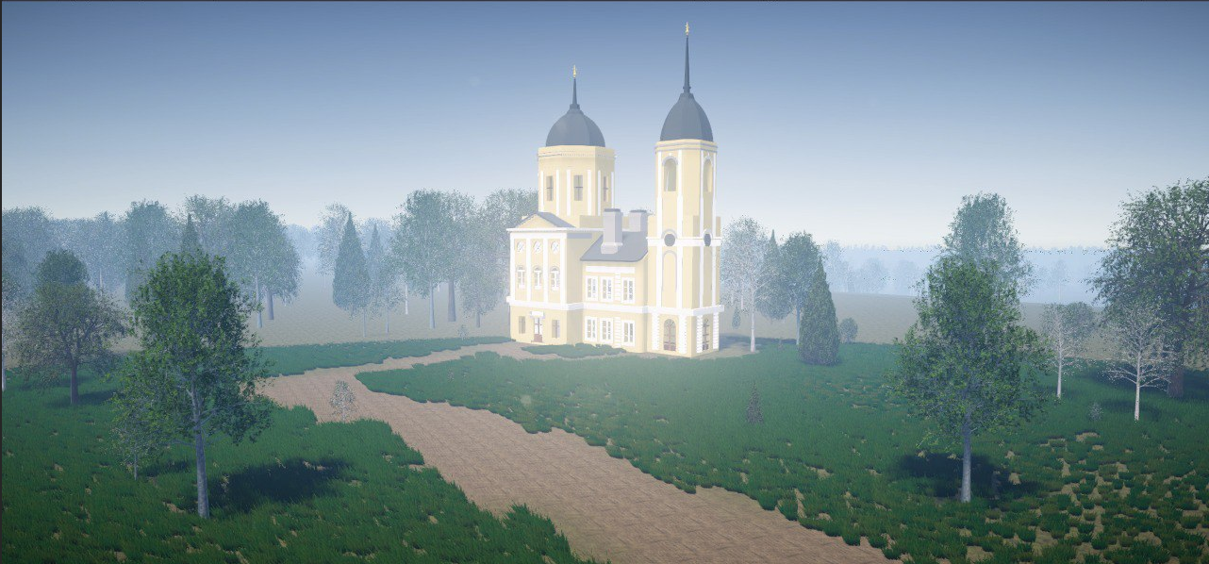
Создание 3D модели
Беляевым В. Был выполнен лендинг, размещение и масштабирование моделей.

Slide 9
02
WEB-Отдел
Мусликов Е., Долгий Д., Бондаренко В., Лавринов М., Павлова А.

Slide 10
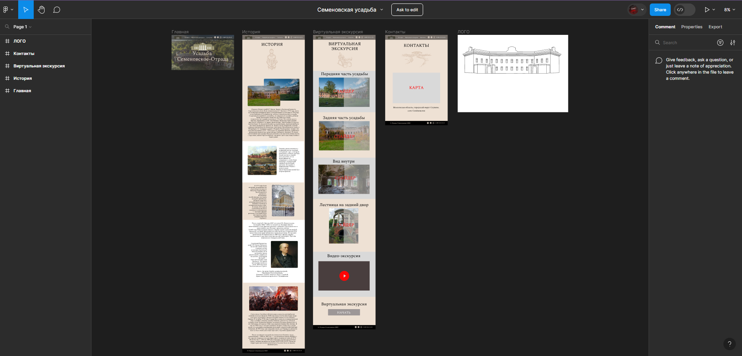
Создание макета сайта в Figma
Мусликов Е. и Долгий Д. создали макет многостраничного сайта в программе Figma

Slide 11
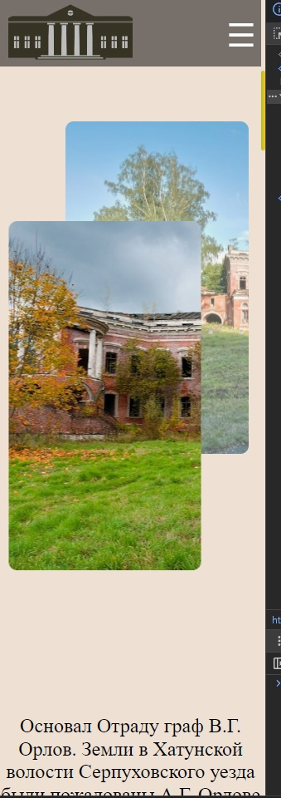
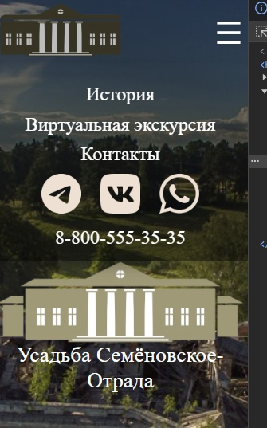
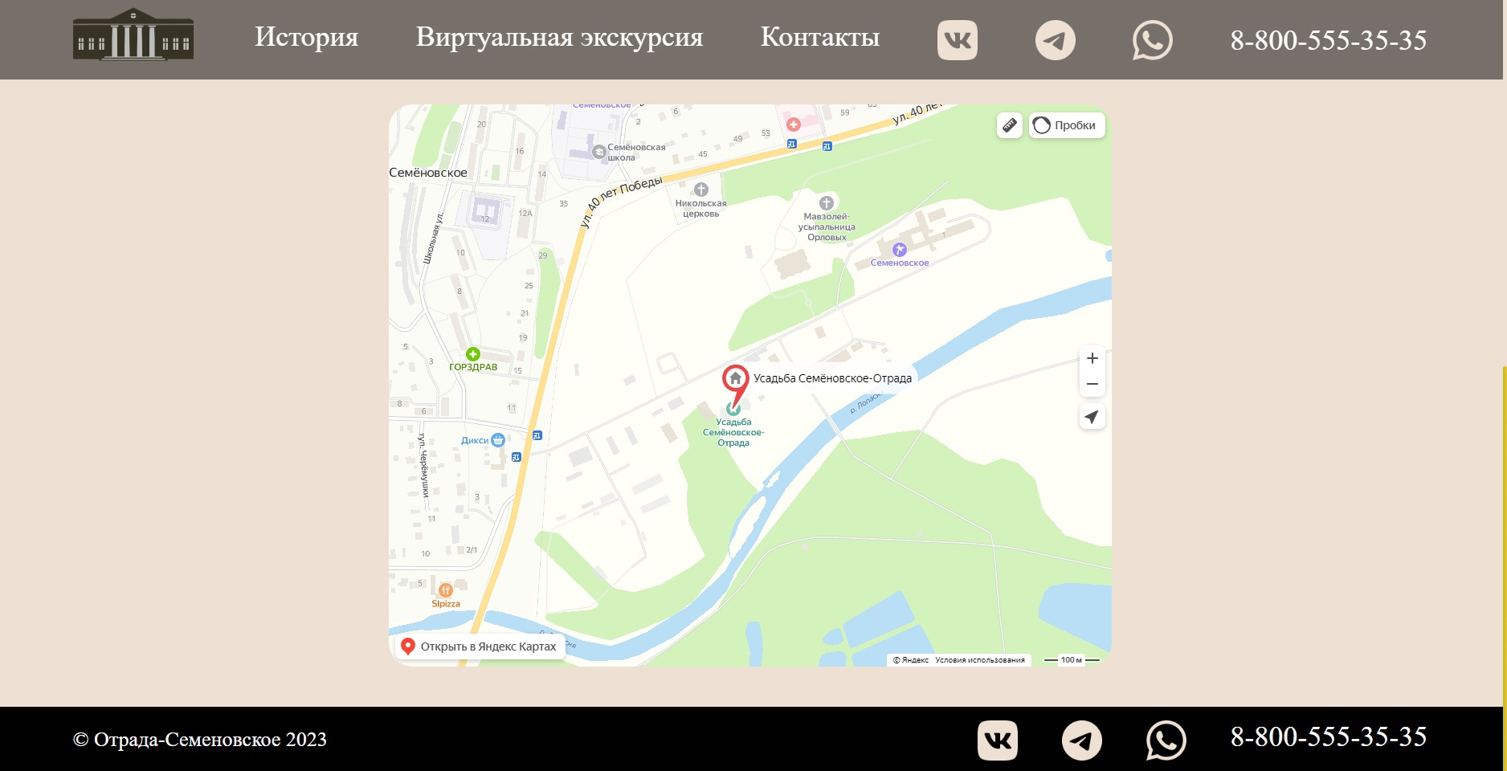
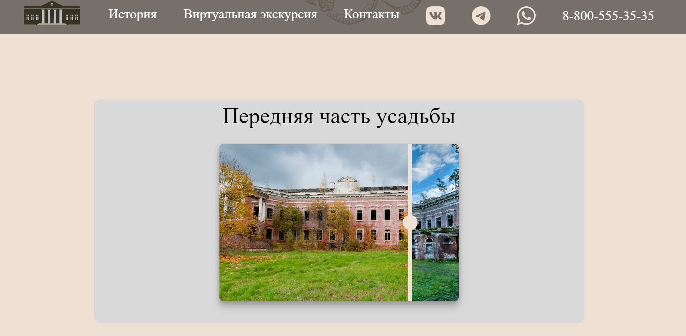
Создание сайта про усадьбу
Бондаренко Владимиром, Лавриновым Михаилом, Павловой Анастасией был создан многостраничный сайт с информацией про усадьбу. Функционал: Встроенная карта с местоположением усадьбы, фотографии зданий, информация об истории. Сайт адаптирован под разные устройства.

Slide 12
Спасибо за внимание!

